Slide 1
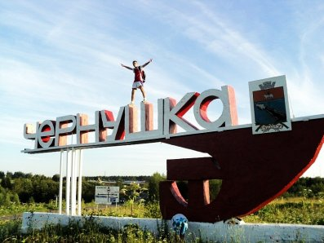
МБУК «Чернушинская ГБС» ДТО Дизайн-студия «Бумажная симфония» при городской детской библиотеке Ф.№2
Город оригами –Чернушка
Руководитель Фархутдинова Юлия Валериевна

Slide 2
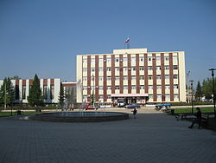
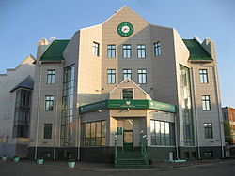
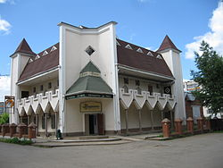
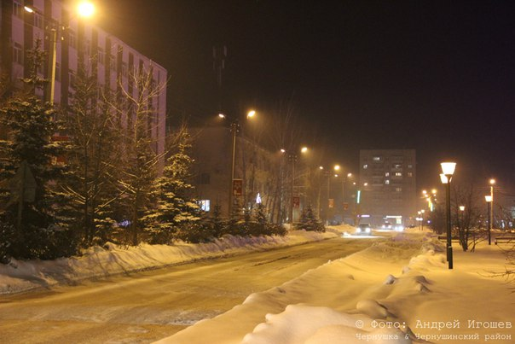
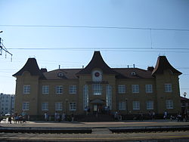
Провинциальный городок С названьем ласковым - Чернушка. За час и вдоль, и поперёк В него сумеешь окунуться. Н.В.Бадина

Slide 3
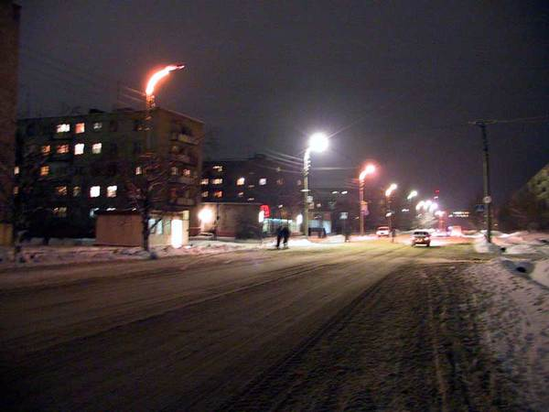
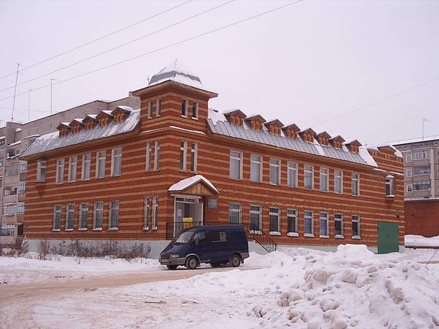
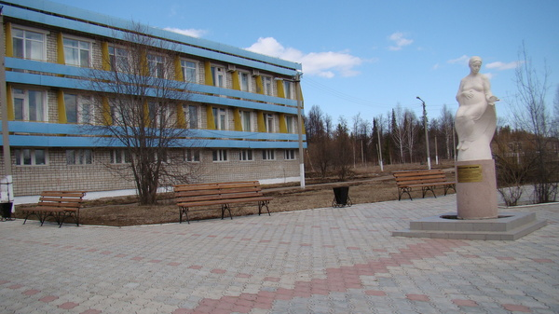
Мы на вахте- ударная сила,
Наш характер уральский, крутой,
Нефть Чернушки- богатство России,
Значит, город у нас золотой.
И.Гурин

Slide 4
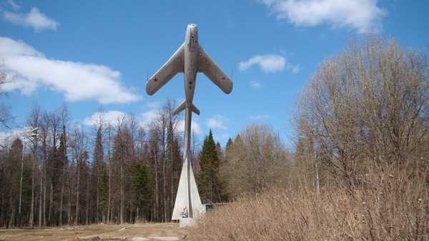
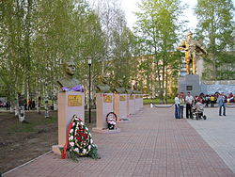
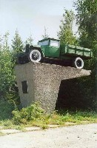
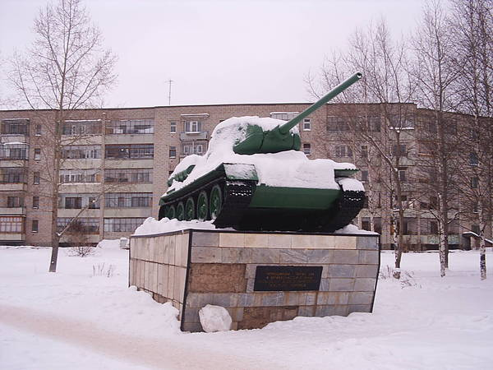
Памятники Чернушки
Чернушка-частица Урала,
Мудреней назвать нам едва ли.
Двенадцать героев страна воспитала,
Сыны свою жизнь отдавали.
А.Крамской.

Slide 5
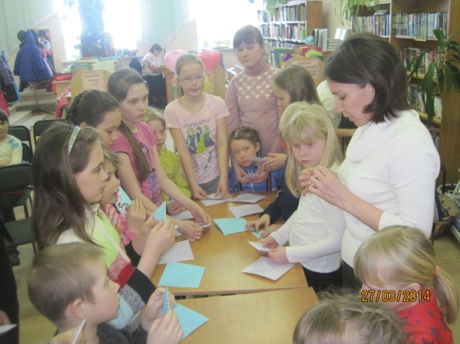
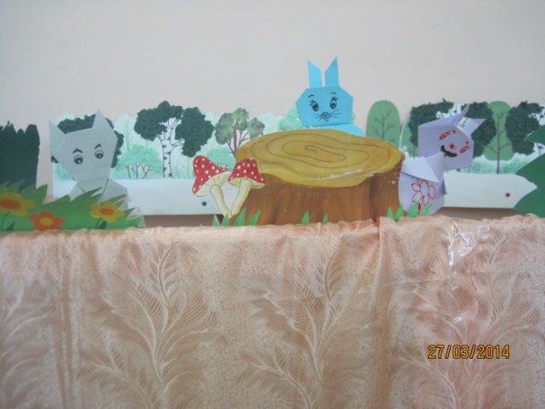
Библиотека- не только хранилище знаний…
Пальчиковый театр-оригами «В гости к сказке» на Неделе детской книги

Slide 6
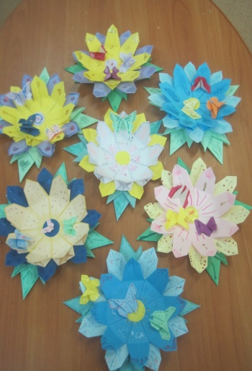
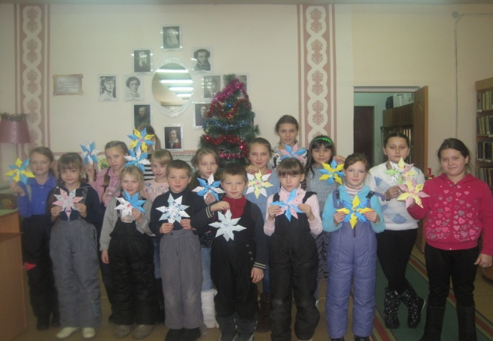
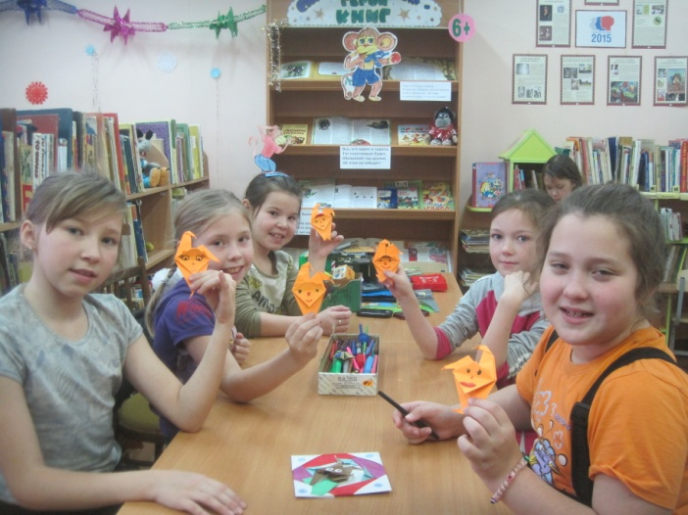
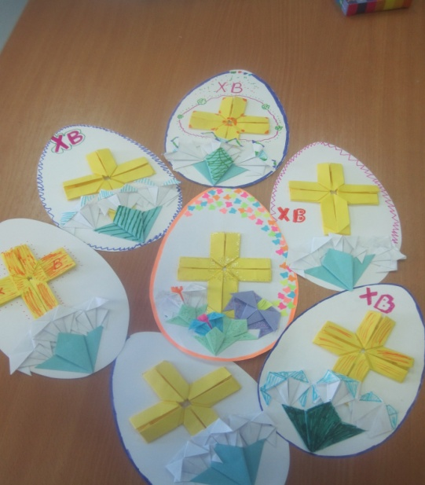
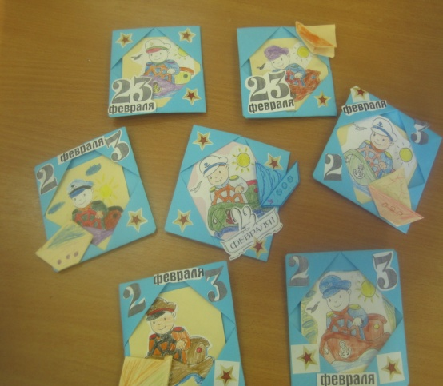
Калейдоскоп поделок «Детские руки творят добро»

Slide 7
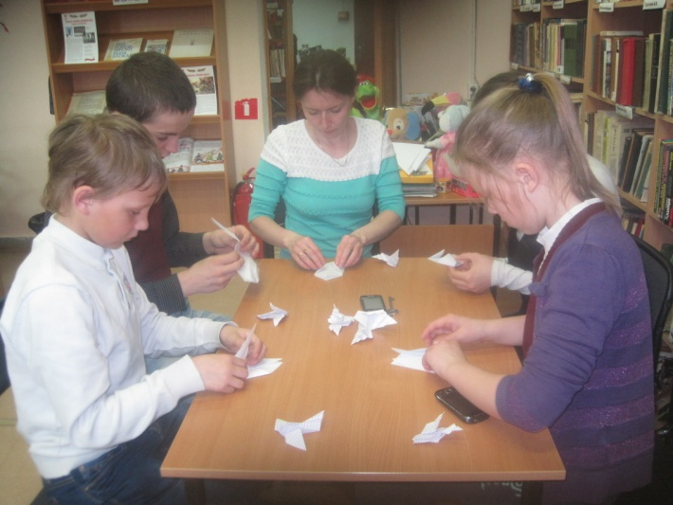
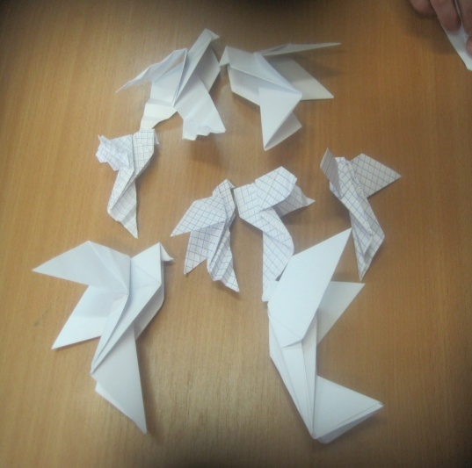
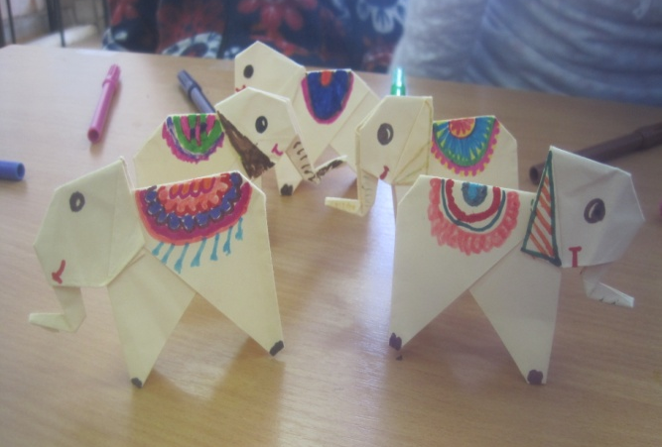
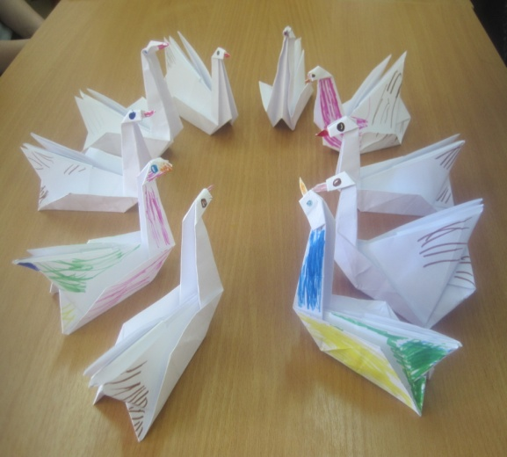
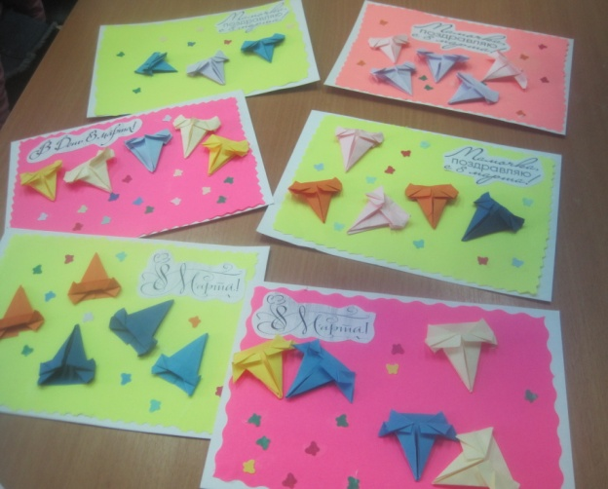
Делать оригами можно самостоятельно, но в компании учиться приятнее!

Slide 8
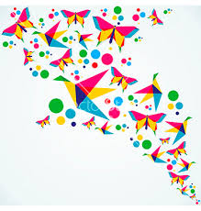
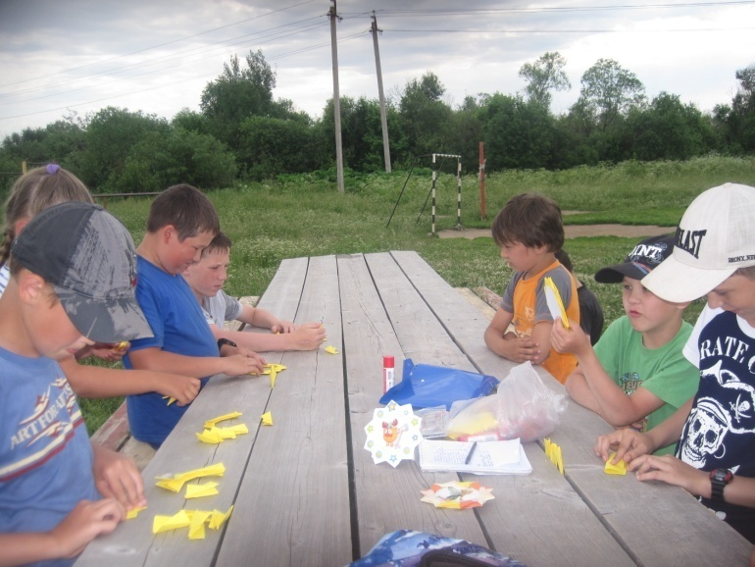
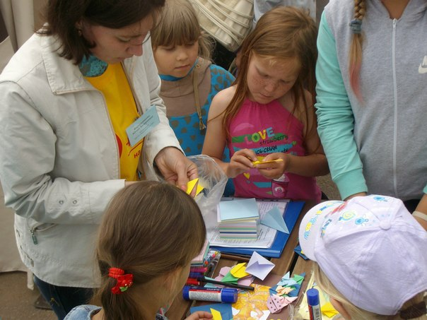
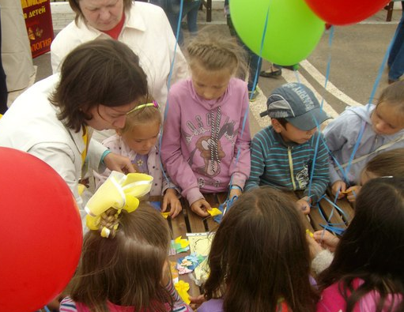
Оригами на свежем воздухе
Мастер-класс «Солнечная фото рамка»
игровая площадка «Солнышко»
Читальный зал под открытым небом
Мастер- класс « Тюльпаны»

Slide 9
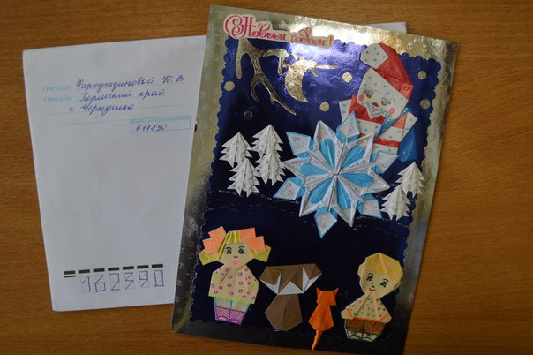
Наши работы в Великом Устюге на Международном конкурсе открыток «С Днём рождения Дед Мороз!»

Slide 10
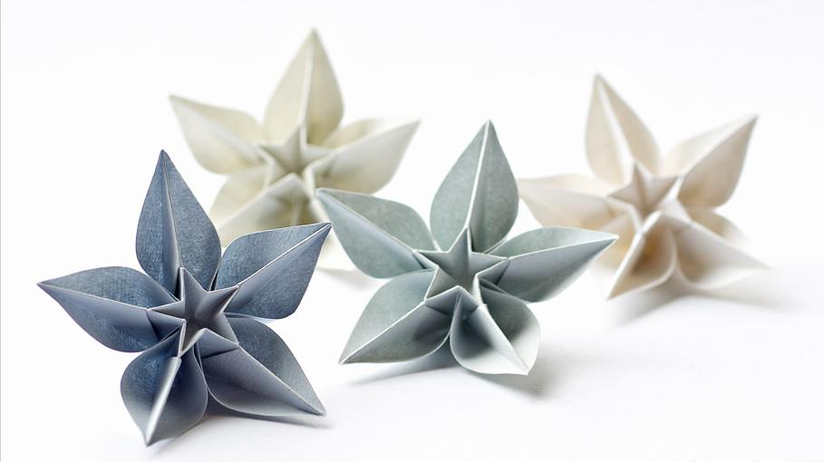
Творец живёт в каждом из нас.
Нужно всего лишь немножечко желания, терпения и благого труда, чтобы прочувствовать это.
Спасибо за внимание!

